Slide 1
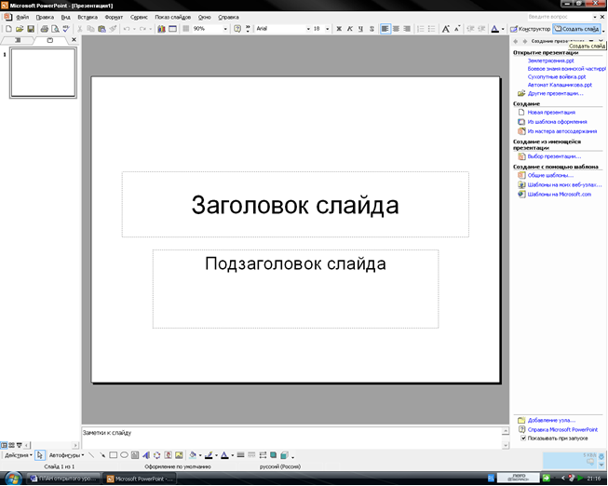
Создать слайд

Slide 2
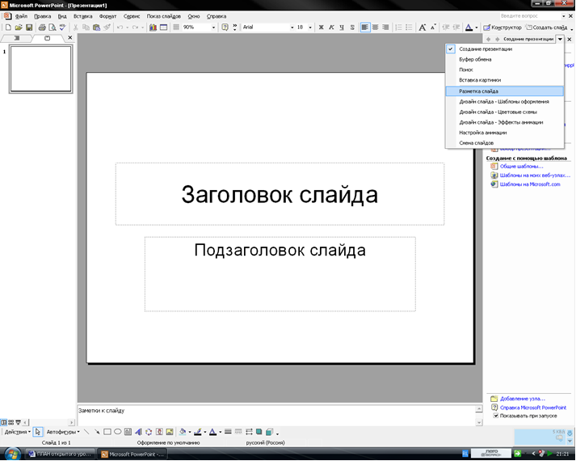
Разметка слайда

Slide 3
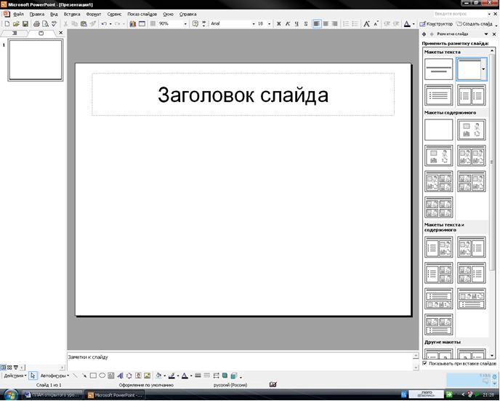
Выбрать заголовок

Slide 4
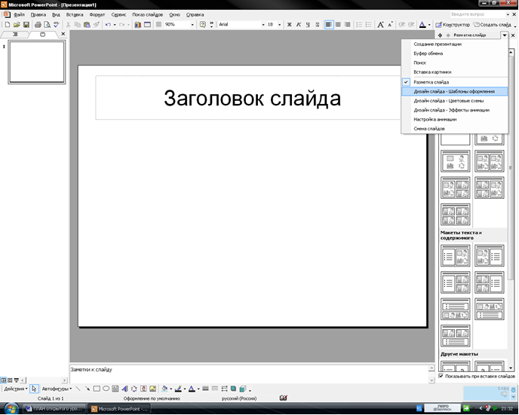
Выбрать шаблон оформления

Slide 5
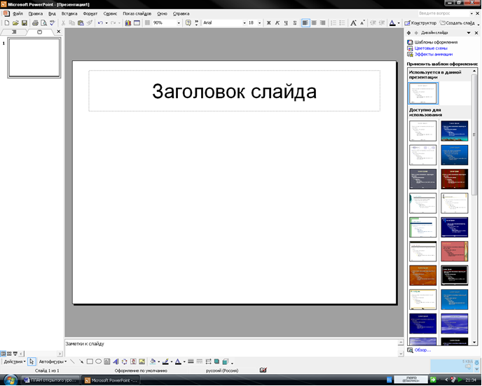
Выбрать дизайн слайда

Slide 6
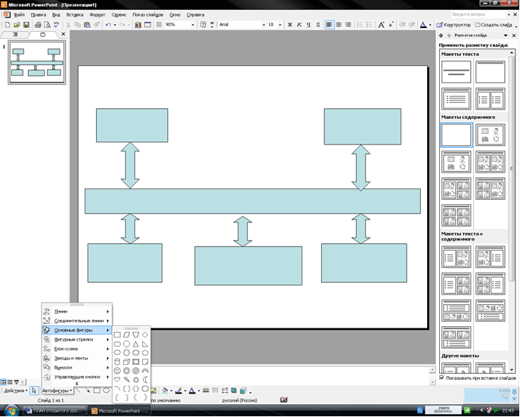
Нарисовать схему компьютера

Slide 7
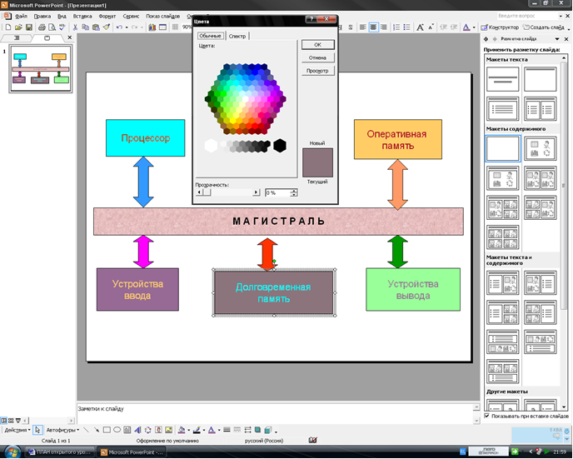
Выделить каждый блок своим цветом

Slide 8
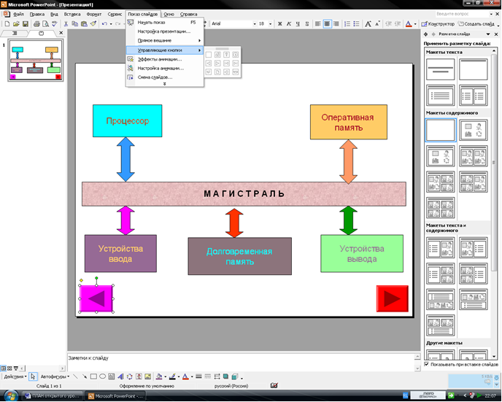
Поставить управляющие кнопки

Slide 9
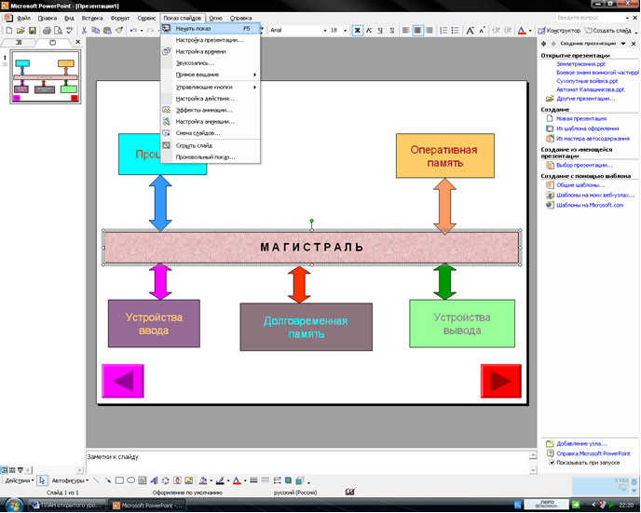
Начать показ слайдов

Slide 10
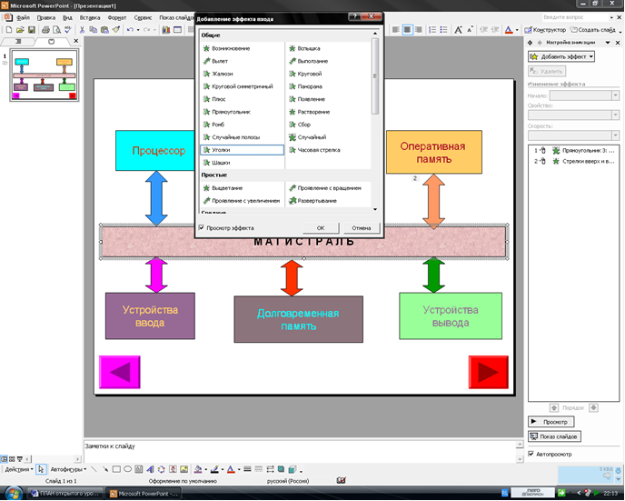
Настроить анимацию

